Slide 1

Gebruikersseminar NWB
28 September 2021
Michelle Fransen
Stan Banach
Dirk Simon Beerda
Els Rijnierse
CBS Saim Muhammad
Gemeente Amsterdam Bas Bussink
Matrixian Thijs Helwig

Slide 2
Agenda
Welkom
Voorstelrondje
Ontwikkelingen NWB
Presentatie CBS
Koffiebreak
Presentatie Gemeente Amsterdam (Bas Bussink)
Presentatie Matrixian
Discussie/vragen/voorstellen
Afronding

Slide 3
Welkom
Zet jullie microfoon en telefoon svp uit !
Vragen stellen via de chatfunctie
Beantwoording vragen:
Na presentatie in vragenronde
Intro sprekers
Aanwezigen graag in chat aangeven naam, functie en namens welke organisatie je deelneemt

Slide 4
Medewerkers NWB
Vraagarticulatie NWB
Els Rijnierse (NDW) Portfoliomanager Kaarten & Locaties
Dirk Simon Beerda (NDW) Productowner NWB
Michelle Fransen (NDW) Relatiemanager NWB
Beheer & Onderhoud
Stan Banach (RWS)
Job van Driel (RWS)

Slide 5


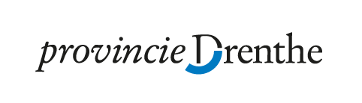
















NDW is a cooperation of 19 governmental organisations

Slide 6
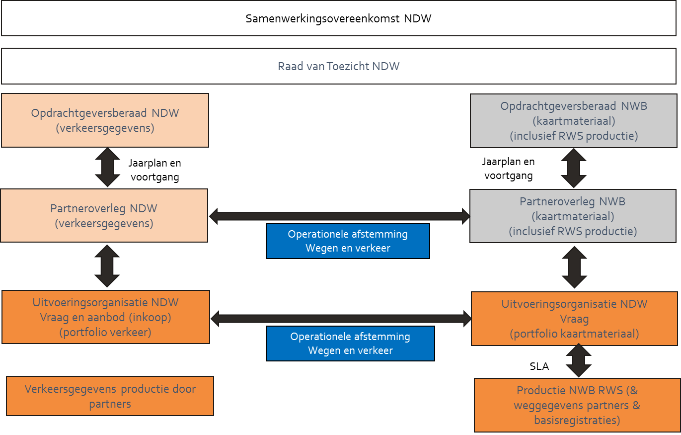
Governance NDW/NWB

Slide 7
Ontwikkelingen NWB
koppelen wegkenmerken
Updateslag statische Maximum Snelheden
Taskforce Verkeersveiligheid
Geluidwetgeving
Samenhangende Objectenregistratie (SOR)
Partners NWB

Slide 8








Welke wegkenmerken?
1. Breedte van de weg, versmallingen, breedtebeperkingen
      Aantal rijstroken
2. Toegestaan Verkeerstype inclusief geslotenverklaringen
3. Wegcategorisering (Duurzaam Veilig)
4. Fietspaden ( completering is nog nodig, mogelijk mbv Fietsersbond)

Slide 9
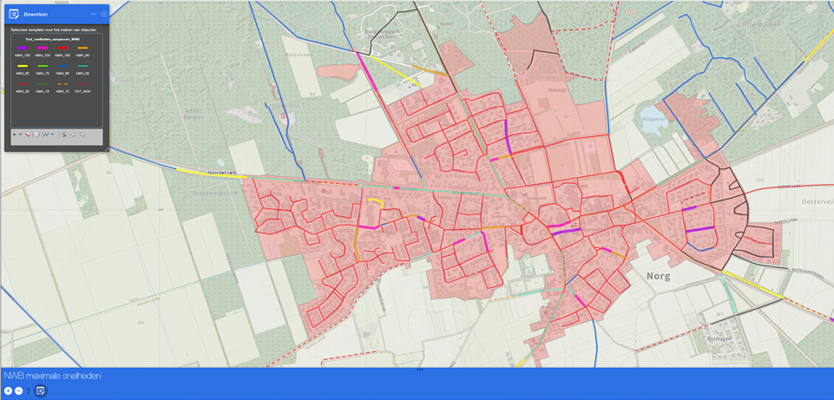
Statische Maximumsnelheden
In 2016 initieel gevuld;
Sinds die tijd geupdate met verkeersbesluiten en mutaties van wegbeheerders, toch langzaam in kwaliteit achteruit gegaan
Viewer ontwikkeld om wegbeheerders weer te laten
actualiseren
Plannen
Verkeersbordenbestand
  Beeldherkenning snelheidsborden - DATAlab

Slide 10
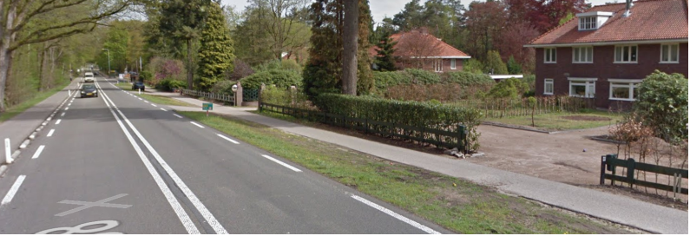
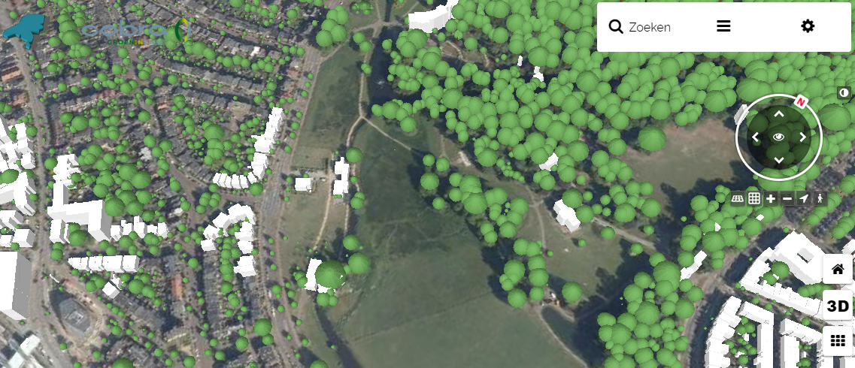
Taskforce Verkeersveiligheid
In ontwikkeling
Erfaansluitingen op 80 km wegen
Langsparkeervakken (in combinatie met fietsverkeer)
Solitaire vs. vrijliggende fietspaden
Nog op te starten
Identificatie schoolzones en routes richting en vanaf scholen
Bermen met obstakels, zoals bijvoorbeeld bomen
Aanwezigheid middenbermscheiding

Slide 11
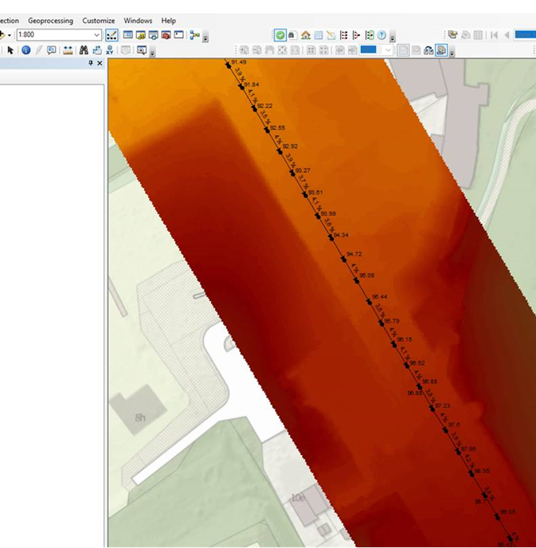
Hoogte Provinciale en Rijkswegen
Apart hoogtebestand naast het bestaande NWB
Eerste versie feb 2021
Udates 1 mei, 1 sept en 1dec 2021
Uitgangspunt: geen wijziging in de weg dan geen verandering van de hoogte
Geometrische correctie Rijkswegen voltooid, provinciale wegen per november, dan de laatste update
Voor rijks en provinciale wegen ook hoogtelijn in het maaiveld te berekenen.

Slide 12
Samenhangende Objectenregistratie (SOR)

Slide 13
Stand van zaken productie NWB
Toevoegen wegkenmerken, waaronder eerst de breedte van de weg en breedtebeperkingen; Najaar 2021
Toevoegen plan-topologie (toekomstige wegen); is al mogelijk, alleen de aanlevering stokt nog
Geo-correctie provinciale wegen; Najaar 2021
Ge0-correctie rijkswegen; Per 1 okt
Relatieve Z-hoogte Per 1 okt
Alternatieve benamingen Per 1 okt
Openbare Ruimte Label Per 1 okt
Functional Road Class & Form of Way Per 1 okt
Import functionaliteit
Toevoegen wegkenmerken, zoals toegestane voertuigcategorie, inrijverboden
en wegcategorieën;
Toevoegen laatste fietspaden, geo-correctie fietspaden, rijrichting fietspaden en verbeteren gekoppelde wegbeheerders
Toevoegen voetpaden

Slide 14
Presentaties
CBS
Koffiebreak
Gemeente Amsterdam
Matrixian

Slide 15
Input Deelnemers
Vragen?
Suggesties
Hoe verder

Slide 16
Afronding
Waar kan je terecht met vragen of suggesties voor NWB
Website NWB (https://nationaalwegenbestand.nl) :
  NWB.gebruikerswensen@ndw.nu (voor wensen)
  NWB@RWS.nl (voor het melden van mutaties in het NWB)

Slide 17




info@ndw.nu
www.ndw.nu
088 797 34 35
Archimedeslaan 6
3584 BA Utrecht
Postbus 24016
3502 MA Utrecht
04-02-2021

